Slide 1



Slide 2


Slide 3

Musa Inspiradora
ClerRuvver

Slide 4


Slide 5
A música é inspiração...
Da poesia é essência amorosa.
Cantar é abraçar a beleza...
Do espinho em busca da rosa.

Slide 6


Slide 7
Quando nascem, junto, as duas.
É o momento em que o sonho aporta...
À saudade no centro da rua,
Com caminho de ida...e de volta.

Slide 8


Slide 9
Inspiração é instrumento...
Revestido na emoção.
Poesia é palavra ao vento...
Para a música vestir canção.

Slide 10


Slide 11
Hoje, mesmo as lembranças errantes...
Que cantaram a música um dia,
Guardam sonhos que o vento levou...
Encantados...junto à poesia!

Slide 12
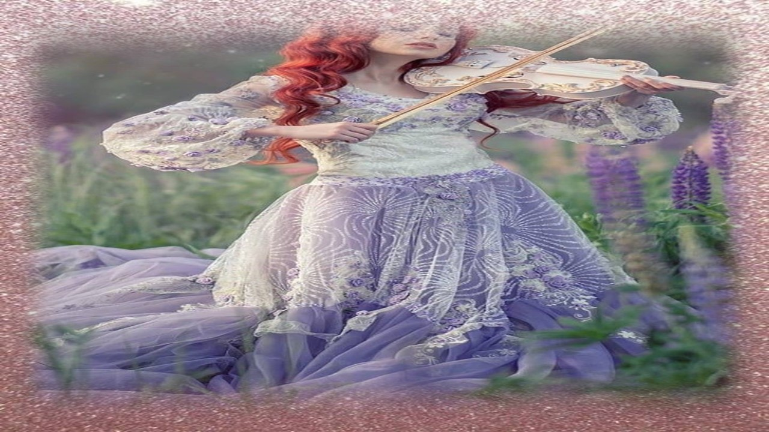

Slide 13

Imagens: Internet e Acervo Pessoal
Texto: ClerRuvver
Música: Força Estranha
http://www.sergrasan.com.br/cleoslides
Canal no Youtube:
http://www.youtube.com/c/CleoniceMenegattGoelzer
Criação, Formatação e Edição:
Cléo Menegatt
cmenegatt2016@gmail.com

